Slide 1
Programación Lineal Método Gráfico
Guillermo Durán G.

Slide 2
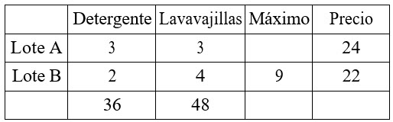
Ejemplo 1:
Ud. realiza la siguiente oferta:
Lote A: 3 paquetes de jabones y 3 botellas de shampoo. Lote B: 2 paquetes de jabones y 4 botellas de shampoo. El precio de venta de cada lote A es de 24 dólares y de cada lote B, 22 dólares; pero no pueden venderse más de 9 lotes de la clase B. En bodega hay 36 paquetes de jabones y 48 botellas de shampoo.
Grafique la región factible.
Determina cuántos lotes de cada clase hay que vender para que el beneficio sea máximo.
Calcula el beneficio máximo.
Solución:
Sean x= número de lotes A,y= número de lotes B.

Slide 3
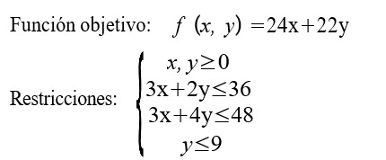

Slide 4
Código

Slide 5
Importando el paquete gMOIP
if (!require("gMOIP")) {install.packages("gMOIP", dependencies = TRUE);library(gMOIP)}

Slide 6
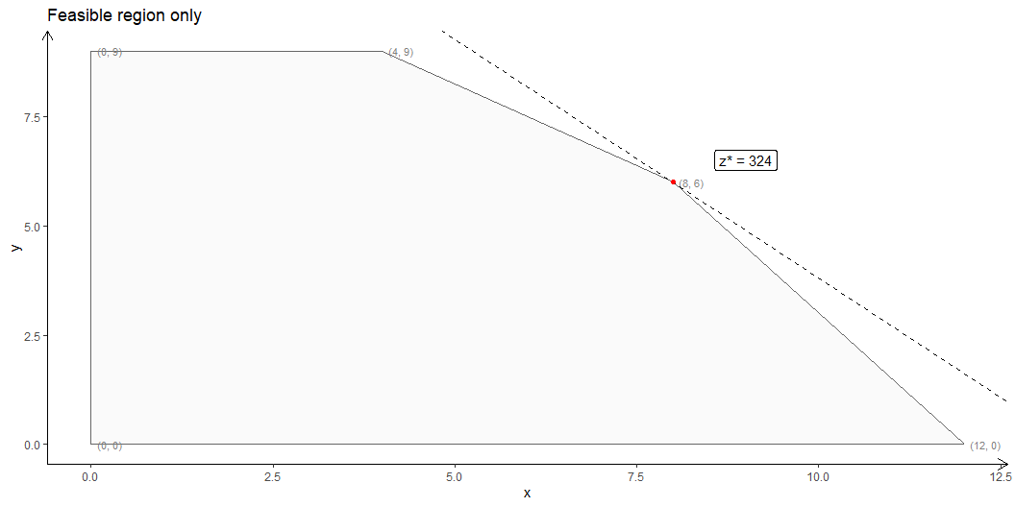
Configurando Matriz, función objetivo y restricciones
A = matrix(c(3,2,3,4,0,1), nrow = 3, byrow = TRUE) b = c(36, 48, 9) obj = c(24, 22)
#Graficando la solución
plotPolytope(A, b, obj, type = rep("c", ncol(A)), crit = "max", faces = rep("c", ncol(A)), plotFaces =T, plotFeasible = T, plotOptimum = T, labels = "coord") + ggplot2::ggtitle("Feasible region only") + ggplot2::xlab("x") + ggplot2::ylab("y")

